Slide 1







SaveHealth
Приложение для поддержания здорового образа жизни и эстетики тела с социальным и соревновательным элементами.
‹#›

Slide 2
АКТУАЛЬНОСТЬ ПРОЕКТА
В настоящее время актуальность приложений с физическими упражнениями и тренировками высока по нескольким
причинам:
1. Здоровье и фитнес стали приоритетом для многих людей. Современный образ жизни, сидячая работа и недостаток
времени для занятий спортом приводят к проблемам со здоровьем и физической формой. Приложения с физическими
упражнениями и тренировками позволяют людям заниматься спортом в любое удобное для них время и место.
2. Технологии и мобильные устройства стали доступными для большинства людей. Смартфоны и планшеты стали
неотъемлемой частью нашей жизни, и использование приложений для тренировок стало легко и удобно.
3. Приложения с физическими упражнениями и тренировками предлагают разнообразные программы тренировок для
разных целей и уровней подготовки. Они помогают людям выбрать оптимальную тренировку, отслеживать свой прогресс и
достигать поставленных целей.
4. Социальные функции в приложениях позволяют людям делиться своими достижениями, находить единомышленников и
получать поддержку от сообщества. Это создает дополнительную мотивацию для занятий спортом.
5. Приложения с физическими упражнениями и тренировками часто предлагают дополнительные функции, такие как
трекеры активности, диетические рекомендации и советы по здоровому образу жизни. Это помогает людям вести здоровый
образ жизни в целом.
В целом, приложения с физическими упражнениями и тренировками актуальны и пользуются популярностью, так как они
предлагают удобный и доступный способ заниматься спортом и следить за своим здоровьем.

Slide 3

ЦЕЛЕВАЯ АУДИТОРИЯ
– Целевая аудитория включает в себя людей, которые интересуются здоровым образом жизни, фитнесом, уходом за телом и красотой. Они могут быть разного возраста, пола и социального статуса, но их объединяет стремление к улучшению своего физического состояния и внешнего вида.
– Также, такое приложение может заинтересовать людей, которые любят соревнования и хотят сравнивать свои достижения с другими пользователями. Это может стимулировать их к большему усердию в достижении своих целей.
‹#›

Slide 4

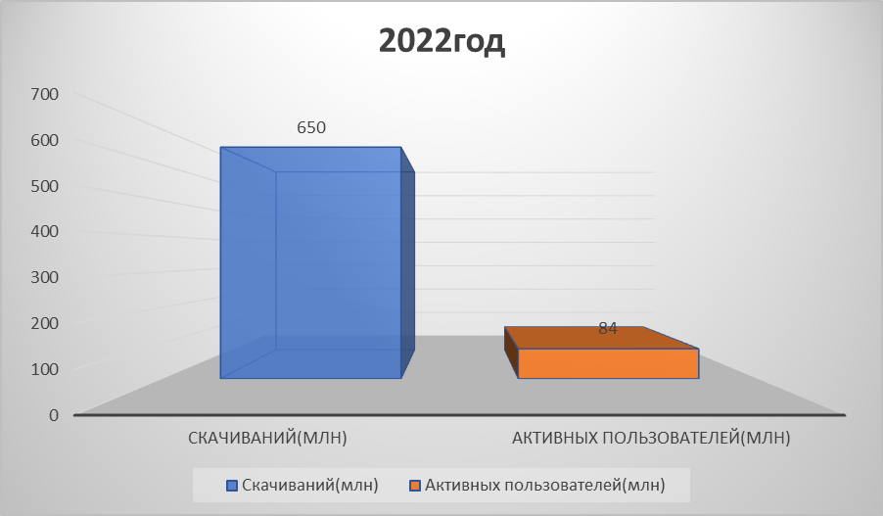
ПРОБЛЕМА
Низкая мотивация заниматься физ. культурой.
Потеря интереса со временем из за различных причин, таких как усталость от повседневных занятий, недостаток времени из-за работы или учебы, отсутствие поддержки со стороны окружающих.
Монотонность тренировок.
Низкая самооценка и неудовлетворенность собой также могут играть роль в потере интереса к занятиям физической активностью.
‹#›

Slide 5
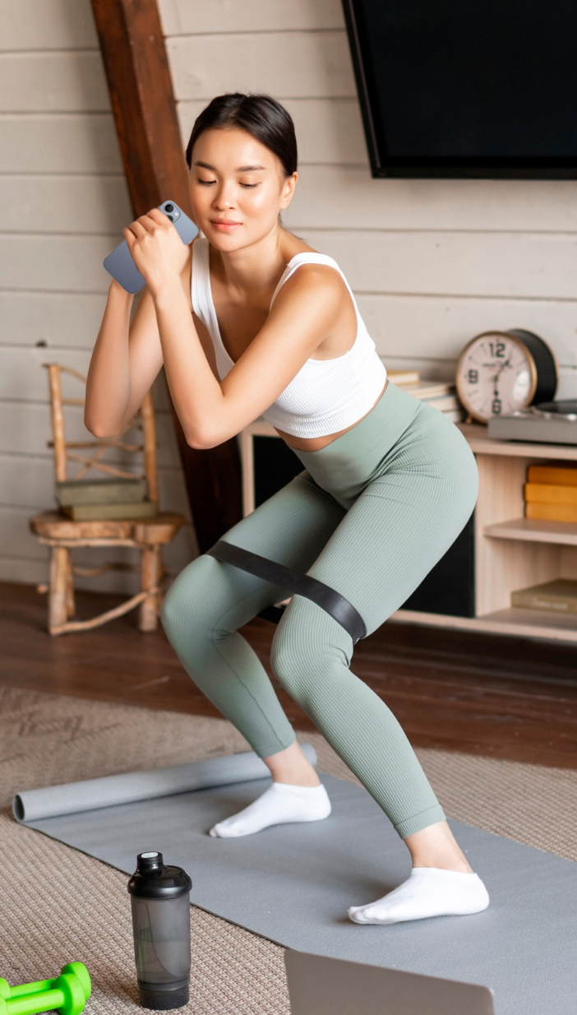

РЕШЕНИЕ
Мобильное приложение отслеживающие тип упражнения и количество подходов включающее:
Социализация
Соревновательный эффект
Балльно-рейтинговая система
Мы хотим подтолкнуть людей к занятию спортом за счет конкуренции, которой так не хватает при обычных повседневных тренировках.
‹#›

Slide 6
ЦЕННОСТЬ, ЦЕННОСТНОЕ ПРЕДЛОЖЕНИЕ
Ценность продукта для клиентов в сегменте здорового образа жизни может заключаться в следующем:
- Экономия времени: приложение может предоставить пользователю удобный способ получения информации о
здоровом образе жизни, без необходимости искать и анализировать различные источники самостоятельно. Оно может
предложить готовые рецепты, тренировки, советы по питанию и другие полезные материалы, которые помогут
сэкономить время на поиске информации.
- Экономия денег: приложение может предлагать бесплатный доступ к базовым функциям, но также иметь
возможность покупки дополнительных функций или контента. Например, пользователь может приобрести
расширенный план тренировок или платные рецепты. Таким образом, приложение может помочь пользователям
экономить деньги на посещении тренера или диетолога.
-Интересный подход к тренировкам, оснащённый дополнительной соревновательной системой с подсчётом очков и
рейтингом пользователей.
Ценностное предложение приложения может быть сформулировано следующим образом: "Наше приложение
поможет вам легко и эффективно поддерживать здоровый образ жизни и при этом увлекательно проводить время. Мы предлагаем интересные тренировки,чтобы вы могли достичь своих целей и улучшить свое физическое состояние".

Slide 7
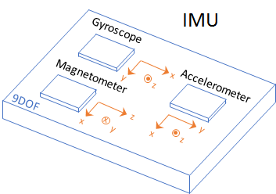
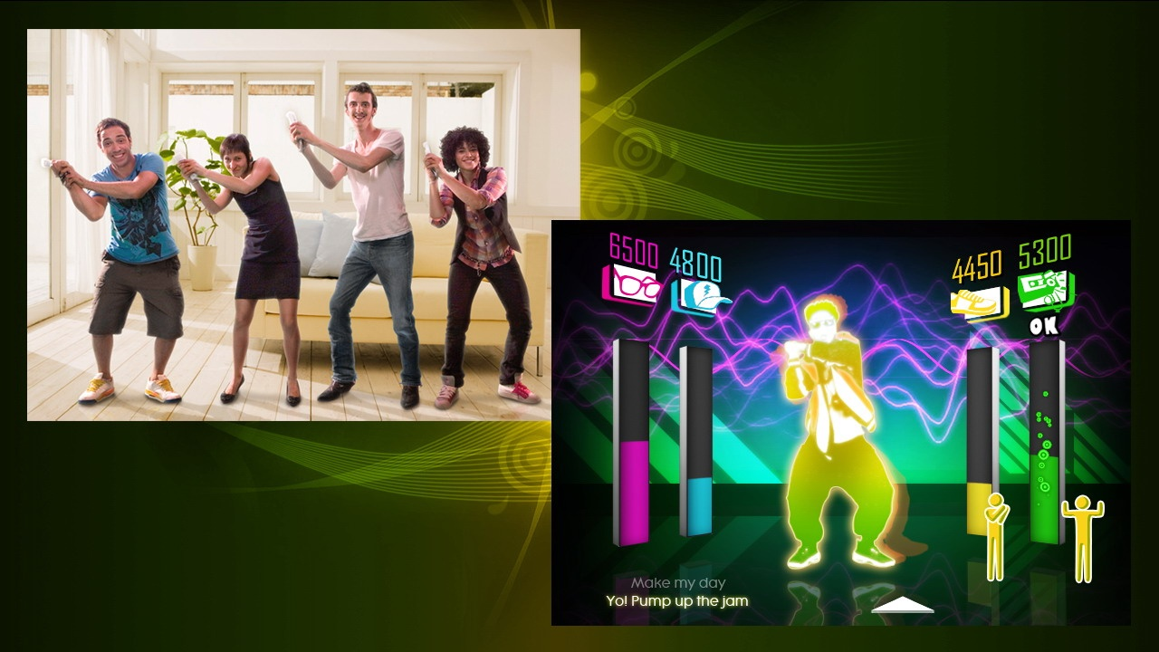
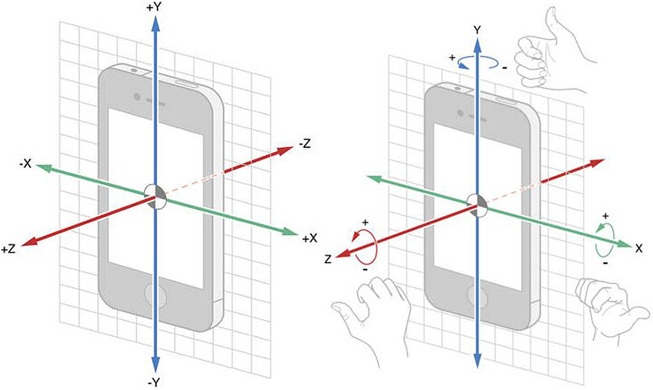
ТЕХНОЛОГИЯ
IMU-сенсор
Датчик IMU - это электронное устройство которое есть в каждом устройстве, оно используется для расчета и передачи точной силы тела, угловой скорости, а также направления тела, что может быть достигнуто с помощью комбинации 3 датчиков, таких как гироскоп, магнитометр и акселерометр. Именно на его основе работает Шагомер.
На этой технологии построена такая популярная игра, как JUST DANCE
Во время тренировки IMU-датчик собирает информацию о движениях человека, такую как скорость, пройденное расстояние, количество шагов, частота сердечных сокращений, а также данные о положении тела в пространстве (угол наклона, поворот и т.д.).
Собранные данные обрабатываются встроенным процессором и передаются на мобильное устройство или в спортивное приложение через Bluetooth или Wi-Fi соединение.

Slide 8
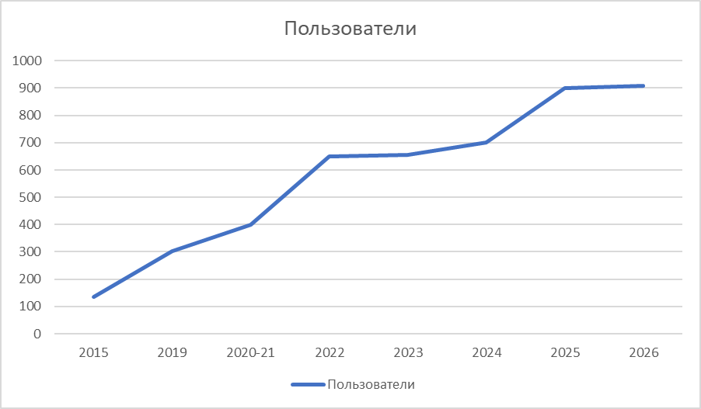
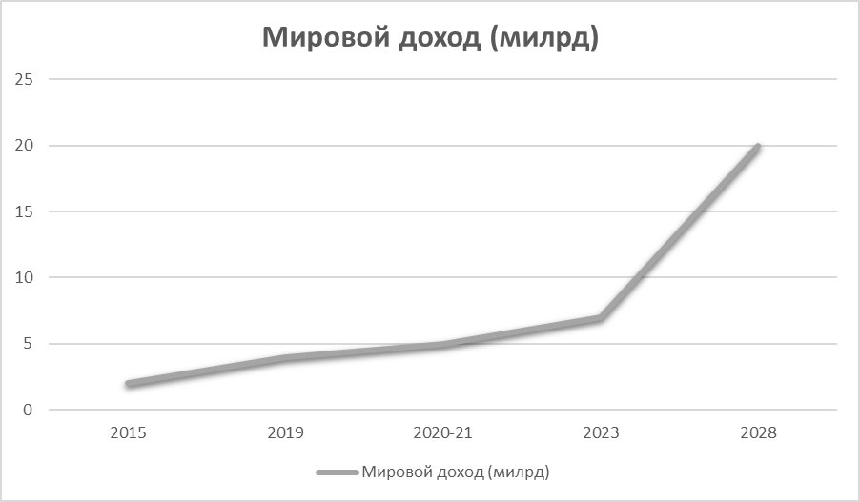
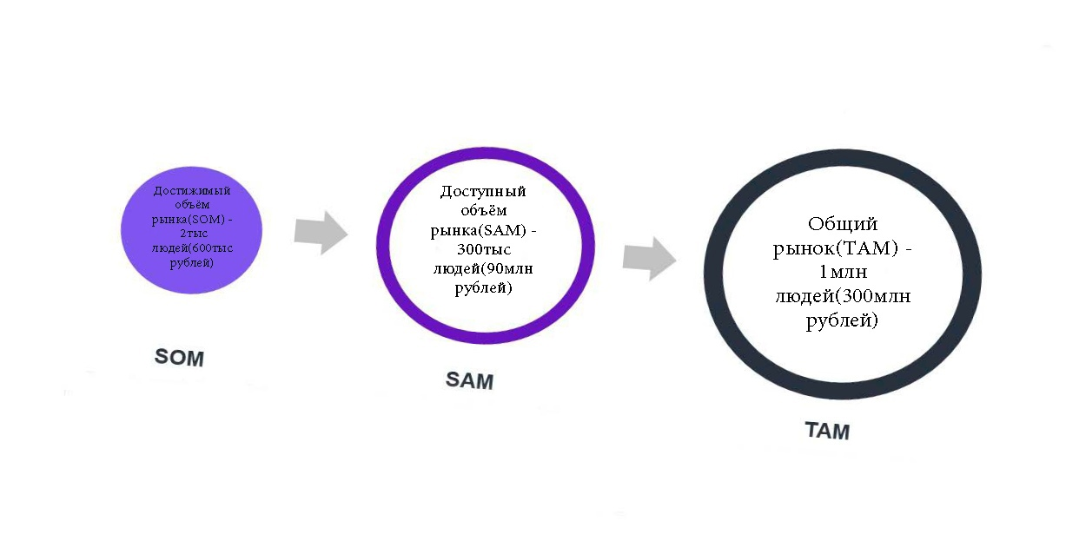
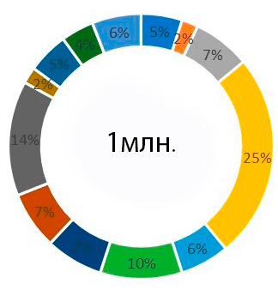
РЫНОК
‹#›
Используемые приложения по россии в %

Slide 9
КОНКУРЕНТЫ
Продукт | Тип монетизации | Год релиза | Количество скачиваний | Заработок (Годовой доход) | Доля рынка %
Nike Training Club | Платная подписка, дополнительные платные продукты | 2009 | более 326 тыс. | $6M - $12M | 10
Apple Fitness+ | Исключительно платная подписка | 2020 | более 1 млн. | $300M | 6
MyFitnessPal | Имеет дополнительные платные продукты | 2005 | более 100 млн. | $100M - $200M | 4
Adidas Training | Имеет дополнительные платные продукты | 2013 | более 1 млн. | $14M - $21M | 7
Workout Trainer | Имеет дополнительные платные продукты | 2012 | более 101 тыс. | $3M - $7M | 5
Социализация
Сообщество, где можно делиться достижениями.
Возможность делиться тренировками
Микроблог
Возможность делиться достижениями
Возможность добавлять друзей и следить за их результатами
‹#›

Slide 10
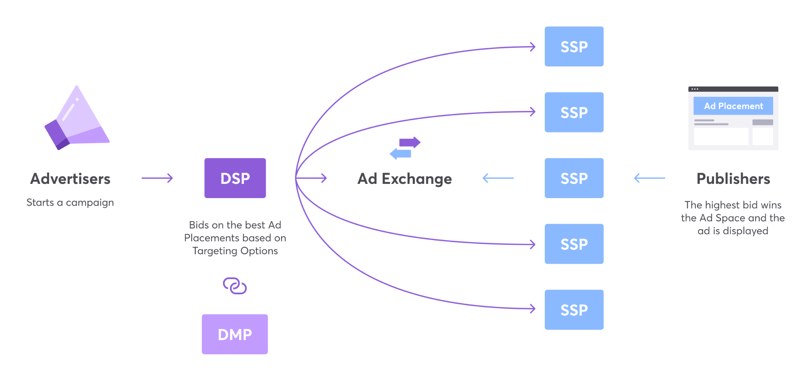

БИЗНЕС-МОДЕЛЬ
Реклама и программатик
В экосистеме программатик-рекламы работают и DSP, и SSP платформы. Но они находятся на противоположных «сторонах» процесса. Обе платформы участвуют в аукционе для закупки рекламных мест, только DSP «запрашивает» покупку, а SSP — «предоставляет» рекламный инвентарь.
DSP— это платформа со стороны спроса, если переводить аббревиатуру буквально. То есть она «работает» со стороны рекламодателя и позволяет ему закупать рекламный инвентарь. Пользователь видит рекламу, размещенную по запросу DSP, когда заходит на страницу сайта/приложения — это происходит, если объявление рекламодателя одержало победу в аукционе. До распространения программатик-технологий рекламодатели договаривались с владельцами площадок лично, но именно автоматизация упростила этот процесс и позволила рекламодателю сократить время и увеличить потенциальный охват аудитории.
SSP — платформа со стороны предложения — автоматизирует процесс продажи инвентаря издателя (владельца рекламной площадки). SSP выбирает, какое объявление разместить на площадке: в результате аукциона, путем частной сделки (если издатель продает премиум-размещения).
Главная цель SSP — заполнить рекламные места издателя по выгодным ставкам, DSP, в свою очередь, помогает рекламодателю размещать объявления на качественных площадках за минимальные деньги. Их функции и цели — разные.
Потенциальные клиенты: спортивные магазины ( Спортмастер, Триал Спорт, Adidas и т. д.); спортивные мероприятия города ( спортивные эстафеты, марафоны, соревнования и т. п.)
7

Slide 11

ПЛАНЫ РАЗВИТИЯ
Планы развития, основные укрупненные задачи
Найти разработчиков для создания прототипа
Первые инвестиции от Фонда содействия инноваций - УМНИК
Делаем дизайн, прототип; тестируем прототип на первых 100 пользователях
Набрать 10 тыс. первых пользователей
план-график на ближайший год
ЧТО ДЕЛАЕМ | СРОК
Создать прототип | 2 недели-месяц
Запуск сервера | 2 недели
Первые тесты | 1 неделя
‹#›

Slide 12
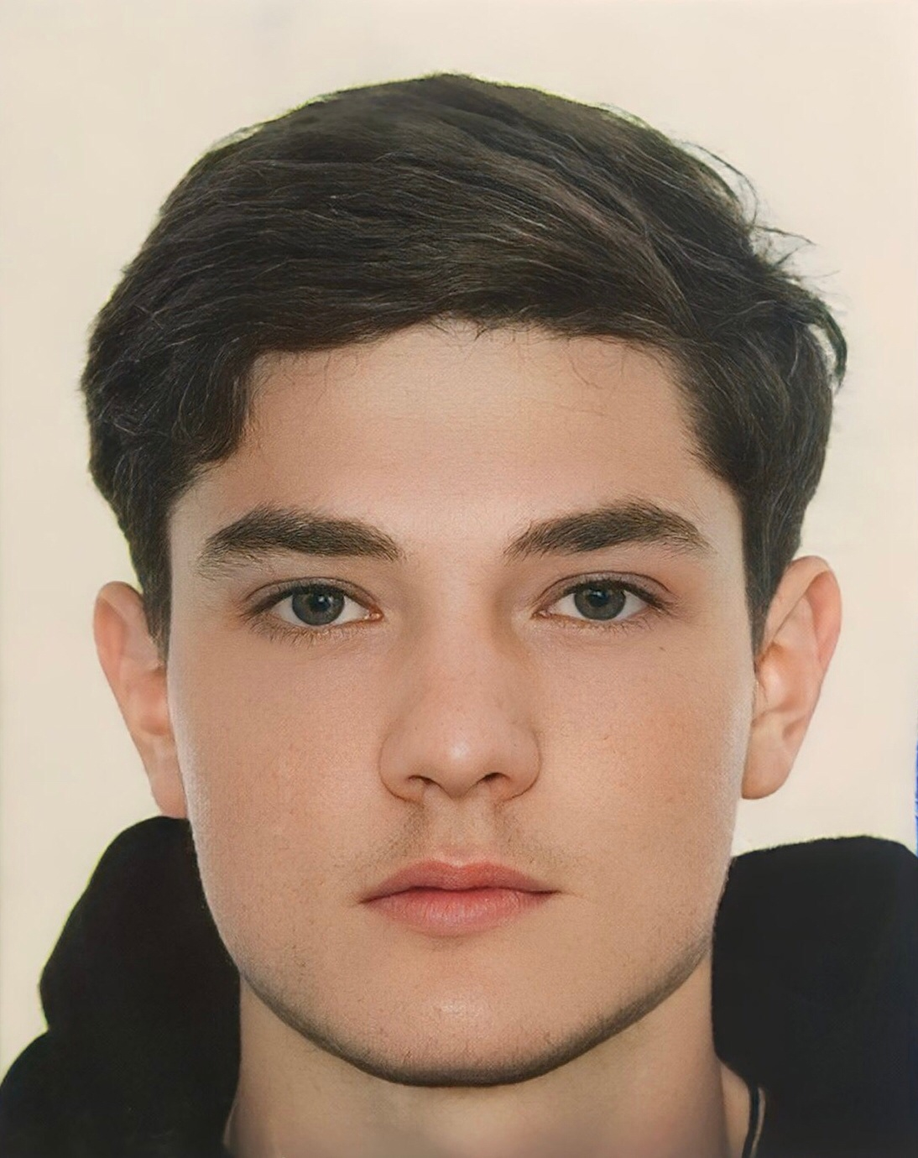
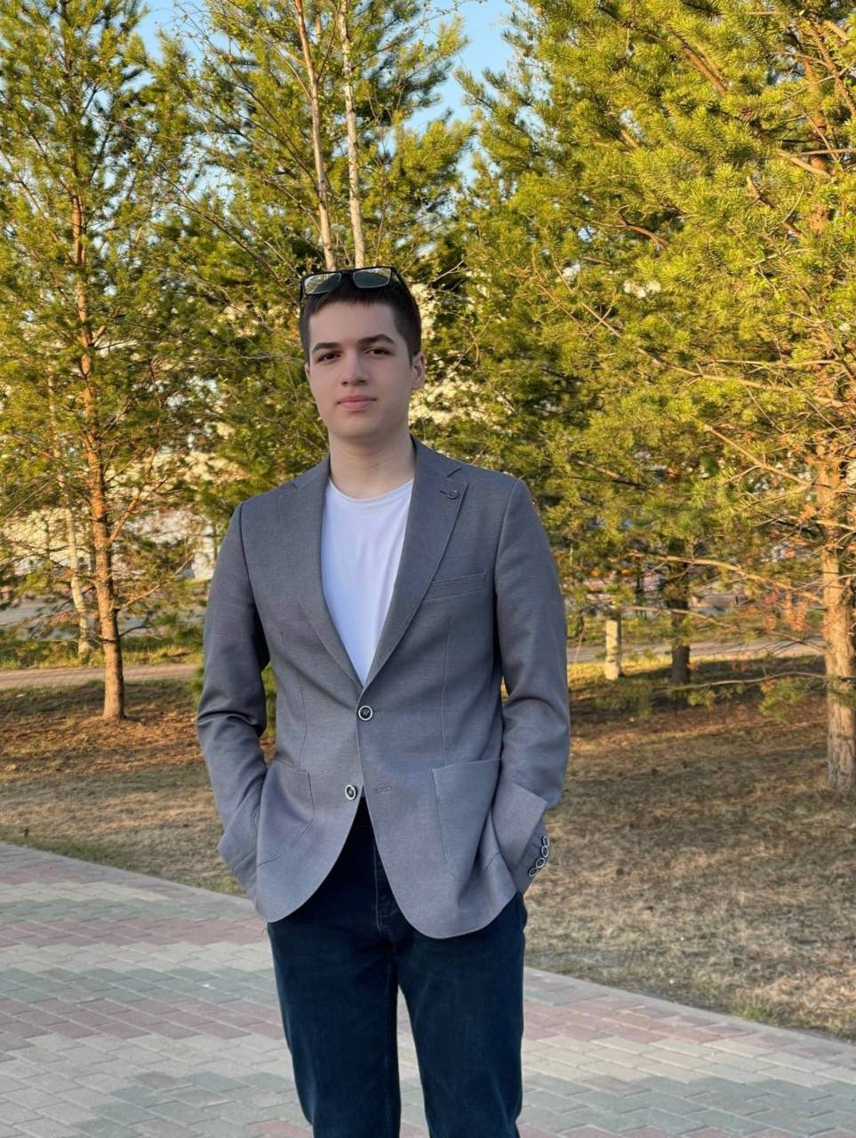
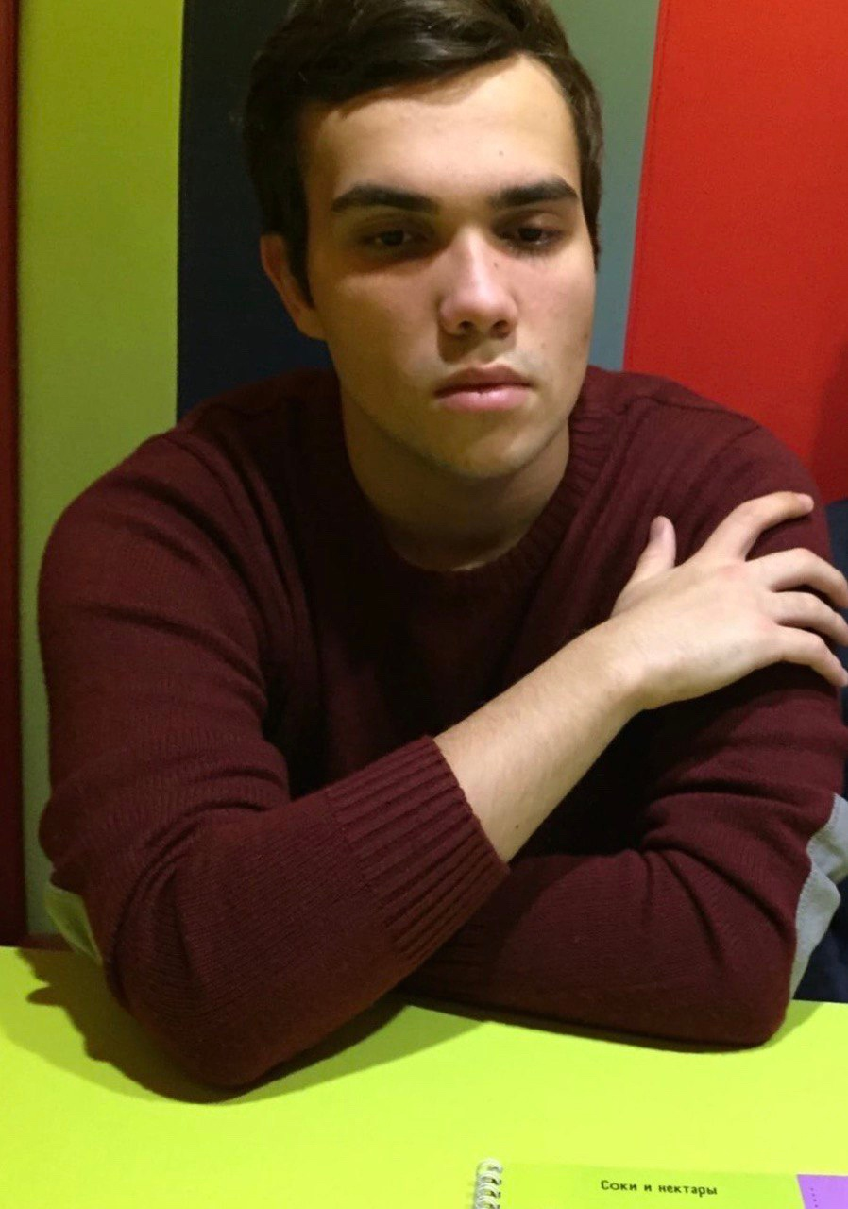

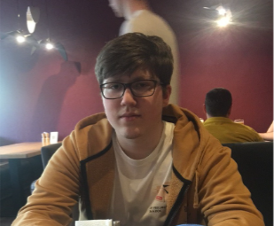
КОМАНДА СТАРТАПА
Шесталов Ярослав
финансист
Гуляев Даниил
руководитель
Шуев Алам
маркетолог
Чернов Всеволод
коммуникатор
Кравченко Евгений
инженер
‹#›

Slide 13


КОНТАКТЫ ЛИДЕРА
Гуляев Даниил Петрович
Телефон: 89527231704
Телеграм: @dan_186
‹#›

